Slide 1
Министерство образования Республики Беларусь Учреждение образования «Гомельский государственный университет имени Франциска Скорины» Кафедра «Физиология человека и животных»
ЛЕКЦИЯ №2
ОСТЕОЛОГИЯ – УЧЕНИЕ О КОСТЯХ
1 Состав и функции кости
2 Кость как орган
3 Формы костей
4 Позвоночный столб
5 Ребра и грудина

Slide 2
Кости и их соединения образуют скелет (sceleton – высушенный)
В скелеты выделяют:
- осевой скелет:
- череп – 29 костей
- туловище – 51 кость,
- добавочный скелет: - верхние конечности – 64 кости - нижние конечности – 62 кости

Slide 3
Состав кости
1/3 - органическое вещество
(белок оссеин – обеспечивает эластичность кости)
2/3 - неорганическое вещество (гидроксилапатит кальция Са₁₀[(РО₄)₆(ОН)₂ – обеспечивает твердость кости)

Slide 4
Функции скелета
1) защитная (головной и спинной мозг, органы чувств, внутренние органы грудной клетки, брюшной полости и таза)
2) движения (рычаги скорости, силы и равновесия)
3) опорная (мягких тканей и органов)
4) депо минеральных веществ
5) участие в процессах кроветворения и иммунитета

Slide 5
Внутреннее строение кости
Компактное вещество - плотным слоем располагается на периферии кости, основу его составляют костные пластинки
Губчатое вещество - находится внутри кости под компактным веществом, имеет пористую структуру, образовано отдельными костными перекладинами (трабекулами)
Надкостница - тонкая двухслойная соединительнотканная пластинка, покрывающая кость снаружи

Slide 6
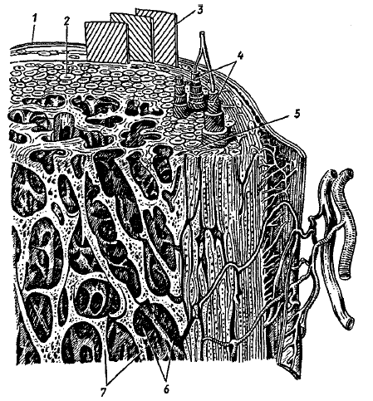
Внутреннее строение кости
1 – надкостница
2 – компактное вещество
3 – слой наружных пластинок
4 – остеоны
5 – слой внутренних пластинок
6 – костномозговая полость
7 – костные перекладины губчатой кости

Slide 7
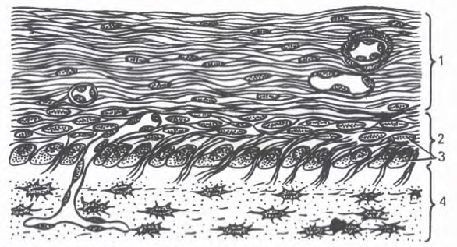
Строение надкостницы
1 – наружный (волокнистый слой)
2 – внутренний (клеточный слой)
3 – остеогенные клетки
4 – костная ткань

Slide 8
Формы костей
Длинные трубчатые кости: плечевая кость

Slide 9
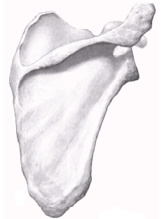
Формы костей
Плоская кость:
лопатка [2]

Slide 10
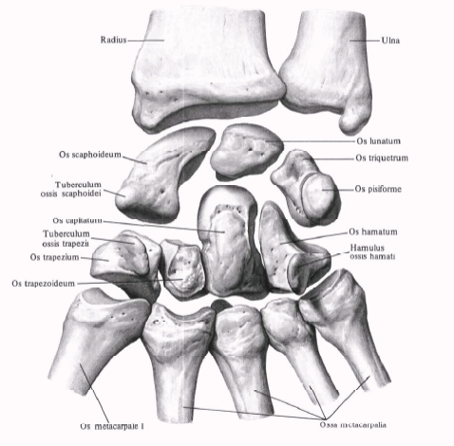
Формы костей
Короткие (губчатые) кости: гороховидная кость запястья

Slide 11
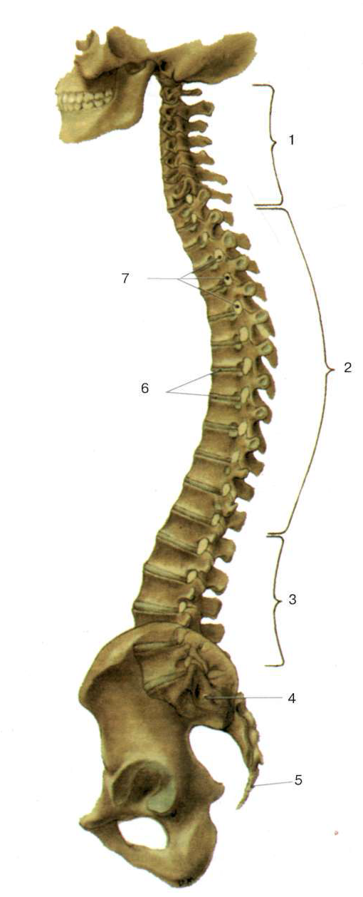
Формы костей
Смешанные кости:
позвонки

Slide 12
Позвоночный столб, columna vertebralis
состоит из 32-34 позвонков:
7 шейных,
12 грудных,
5 поясничных,
5 крестцовых позвонков,
3-5 копчиковых позвонков.
[1]

Slide 13
Строение типичного позвонка
тело, corpus vertebrae,
дуга, arcus vertebrae,
позвоночное отверстие, voramen vertebrale
На дуге находится 7 отростков:
два верхних суставных, processus articulares superiores,
два нижних суставных, processus articulares inferiores,
два поперечных, processus transversus,
один остистый, processus spinosus.
У основания дуги располагаются:
верхняя и нижняя позвоночные вырезки, incisurae verlebrales superior et inferior.
смежные вырезки образуют межпозвоночное отверстие, foramen intervertebrale.

Slide 14
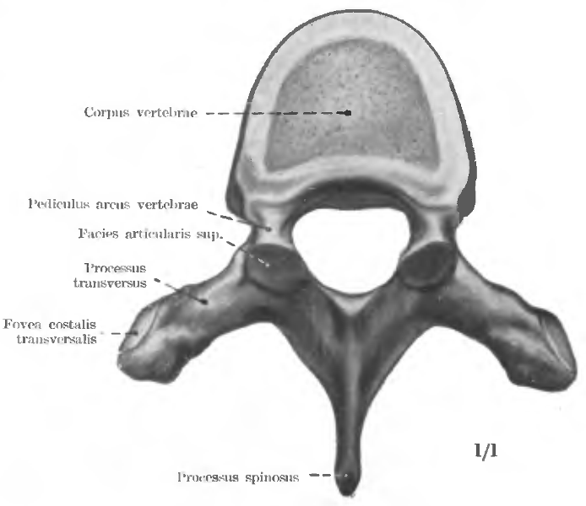
Строение типичного позвонка

Slide 15
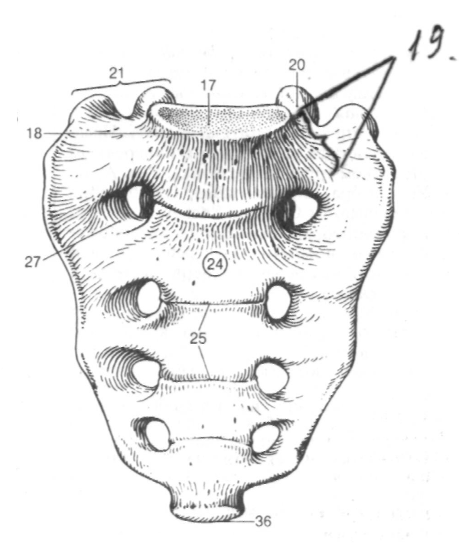
Строение крестца [3]

Slide 16
Строение ребер [3]

Slide 17
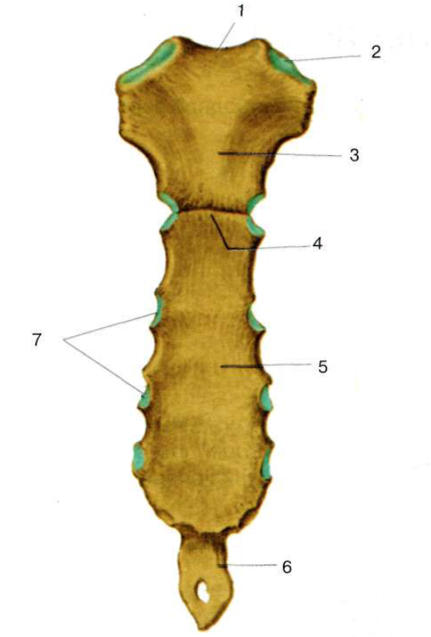
Строение грудины
1 – яремная вырезка
2 – ключичная вырезка
3 – рукоятка
4 – угол грудины
5 – тело
6 – мечевидный отросток
7 – реберные вырезки

Slide 18
Список литературы
Сапин, М. Р. Анатомия человека. В 2-х томах. Том 1 / М. Р. Сапин, Г. Л. Билич. - М.: Оникс 21 век, 2003. – 407 с.
Сапин, М. Р. Анатомия человека. В 2-х томах. Том 2 / М. Р. Сапин, Г. Л. Билич. - М.: Оникс 21 век, 2003. – 389 с.
Фениш, X. Карманный атлас анатомии человека на основе Международной номенклатуры / X. Фениш, В. Даубер. - СПб.: Издательский дом СПбМАПО, 2004. - 464 с.
Сапин, М. Р. Анатомия человека / М. Р. Сапин, Г. Л. Билич. - М.: Высшая школа, 1989. – 544 с.
Синельников, Р. Д. Атлас анатомии человека. В 3-х томах. Том 1 / Р. Д. Синельников. - М.: Медицина, 1990. - 545 с.
Синельников, Р. Д. Атлас анатомии человека. В 3-х томах. Том 2 / Р. Д. Синельников. - М.: Медицина, 1990. - 502 c.
Синельников, Р. Д. Атлас анатомии человека. В 3-х томах. Том 3 / Р. Д. Синельников. - М.: Медицина, 1990. - 472 с.

